Slide 1
稳恒磁场的教学要求
1.熟练掌握磁感应强度和磁通量的定义和计算 ；
掌握稳恒磁场的高斯定理；毕奥一沙伐尔一拉普拉
斯定理;安培环路定律及其应用。
2.掌握磁场对运动电荷的作用(洛仑兹力)；磁场对载
流导线的作用(安培定律)；磁场对载流线圈的作用
磁力矩；掌握磁力的功。
3.掌握物质的磁化；B ,H , M 三矢量之间的关系。

Slide 2
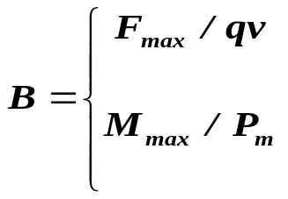



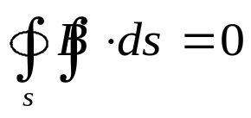
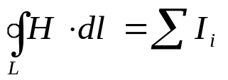





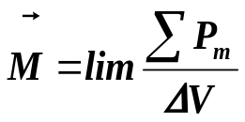


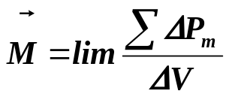


磁感应强度
方向：
稳定时磁矩的指向
磁感应强度磁通量
稳
恒
磁
场
无源场
场的性质
有旋场
场对研究物体的作用
场与物质的作用
磁化现象

Slide 3

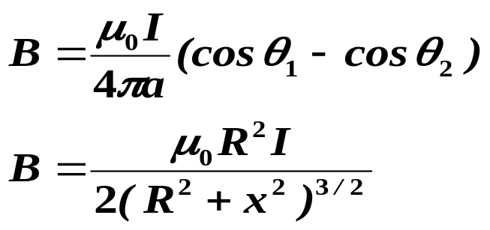
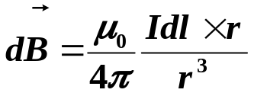

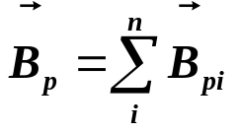
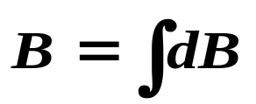

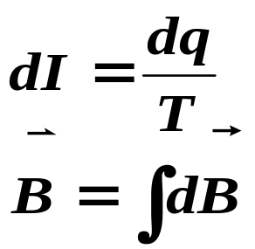
磁感应强度 的计算
1.由
导出公式
2.各种形状导线：利用上述导出公式计算
场无对称性
3.连续分布的载流导体
运载电流
场有对称：利用安培定理（介质）
（补偿法）

Slide 4
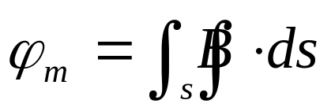

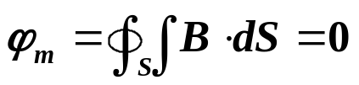




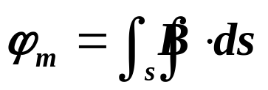
磁感应强度 的通量计算
1.匀强磁场，平面
判断S 面,判断S面磁场的分布
2.匀强磁场，非平面
1. 选坐标
是平面
2. 根据坐标找
处的磁场是匀强磁场
3.计算通过 的通量
4 . 根据坐标,积分求通过s 面的通量

Slide 5



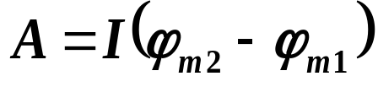
三、基本运算：
1.磁感应强度B的计算：
2.磁感应强度B通量的计算：
3.载流导线、线圈、运动电荷在磁场中受到的作用：
4.载流导线、线圈在磁场运动时磁力对其作功：
5.其它物理量的计算

Slide 6
一、正确审题;
二、明确条件和解决的问题;
三、确定方法;
四、计算准确。

Slide 7
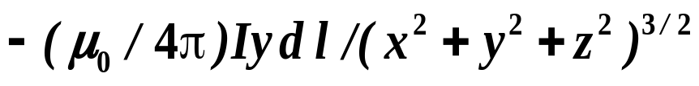
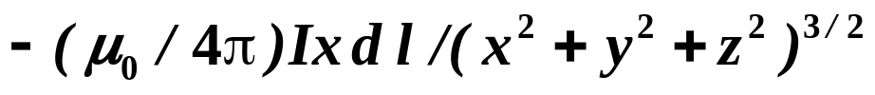

四、典型例题：
一、选择题：
1．一个电流元Idl位于直角坐标系原点，电流沿 z 轴方向，P(x,y,z)点的磁感应强度 B 沿x 轴的分量是
A．0
B．
C．
D．
B

Slide 8
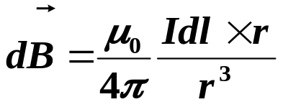
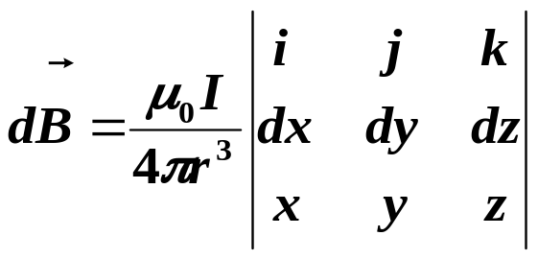
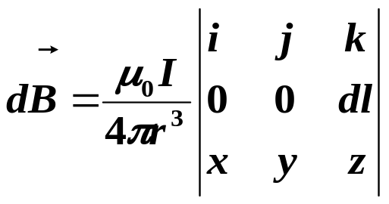
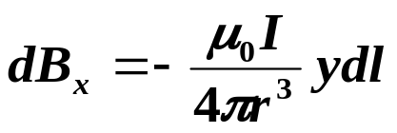
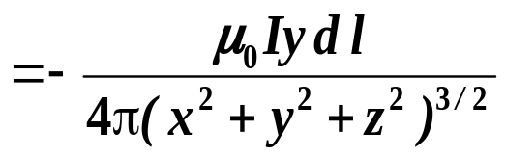
z
P(x,y,z)
o
y
x

Slide 9

2．有一个圆形回路1及一个正方形回路2，圆直径和正方形的边长相等，二者中通有大小相等的电流，它们在各
自中心产生的磁感应强度B的大小之比 为
A． 0.90 B．1.00 C．1.11 D．1.22
C

Slide 10
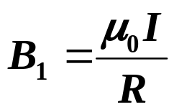
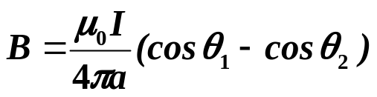
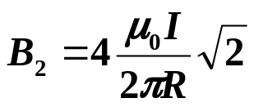
R
R

Slide 11
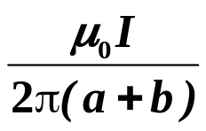
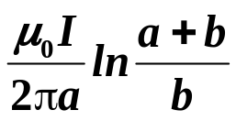
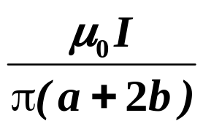
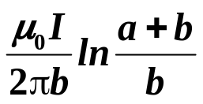
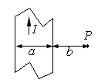
3．如图所示,有一无限长通电流的扁平铜片，宽度为a，厚度不计，电流 I 在铜片上均匀分布，在铜片外与铜片共面，离铜片右边缘为b处的P点的磁感应强度的大小为
A． B．
C． D．
B

Slide 12
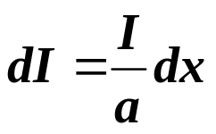
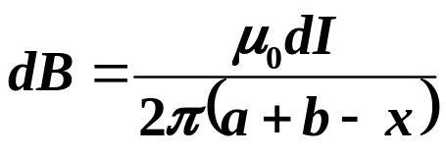
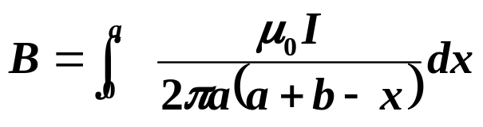
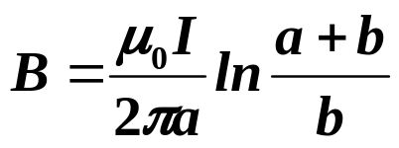
⊗
o
x
dx

Slide 13
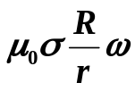
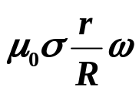

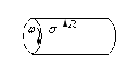
4．如图所示，一个半径为R的均匀带电无限长直圆筒，面电荷密度为σ。该筒以角速度ω绕其轴线匀速旋转，则圆筒内离轴线为r处的磁感应强度的大小为
A．0 B． C． D．
r
B

Slide 14
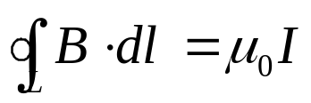
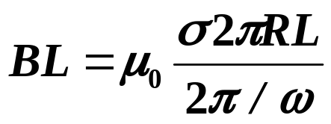
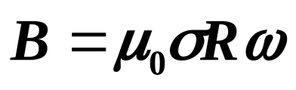

r
L

Slide 15
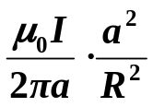
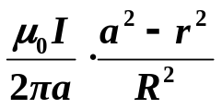
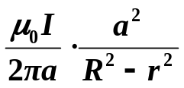
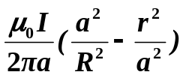
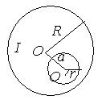
5．在半径为R的长直金属圆柱体内部挖去一个半径为r的长直圆柱体，两柱体轴线平行，其间距为a，如图．今在此导体上通以电流 I ，电流在截面上均匀分布，则空心部分轴线上点的磁感强度的大小为
A． B． C． D．
C

Slide 16
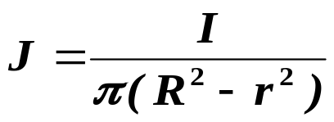
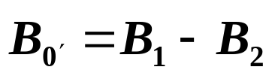
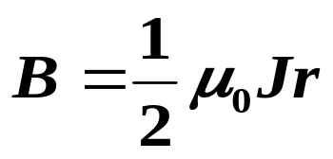
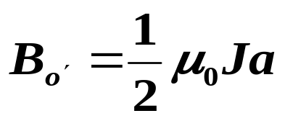
o
o'
a
o'
a
o
R
r

Slide 17
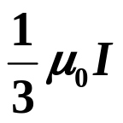



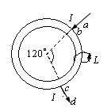
6.如图，两根直导线ab和沿cd半径方向被接到一个截面处处相等的铁环上，稳恒电流 I 从a端流入而从d端流出，则磁感强度沿图中闭合路径L的积分等于
A． B．
C． D．
D

Slide 18

7．如图所示,在磁感应强度的大小为 B=0.60T的均匀磁场中作一半径为r=0.60m的半球面S，边线所在平面的法线方向单位矢量 n 与B的夹角为α =30º，则通过半球面 S 的磁通量（取弯面向外为正）为
A． -0.59Wb B． 0.59Wb
C． -0.34Wb． D． 0.34Wb
A

Slide 19


S'

Slide 20



8. 如图所示,有两根无限长直载流导线平行放置,电流分别为I₁和I₂, L是空间一闭曲线, I₁在L内, I₂在L外，P是L上的一点,今将 I₂ 在L外向I₁移近时,则有
A． 与 同时改变.
B． 与 都不改变.
C． 不变, 改变.
D． 改变, 不变.
C

Slide 21
9.若空间存在两根无限长直载流导线，空间的磁场分布就不具有简单的对称性，则该磁场分布（ ）。
A．不能用安培环路定理来计算．
B．可以直接用安培环路定理求出．
C．只能用毕奥－萨伐尔定律求出．
D．可以用安培环路定理和磁感强度的叠加原理求出．
D

Slide 22
10．无限长直圆柱体，半径为R，沿轴向均匀流有电流. 设圆柱体内（r<R）的磁感强度的大小为B₁，圆柱体外（r>R）的磁感强度的大小为B₂，则有
A．B₁、 B₂均与r成正比.
B． B₁ 、B₂均与r成反比.
C． B₁与r成正比, B₂与r成反比.
D． B₁与r成反比, B₂与r成正比.
C

Slide 23

11.如图，在一固定的载流大平板附近有一载流小线框能自由转动或平动．线框平面与大平板垂直．大平板的电流与线框中电流方向如图所示，则通电线框的运动情况对着从大平板看是
A． 靠近大平板． B． 顺时针转动．
C． 逆时针转动． D． 离开大平板向外运动．
B

Slide 24



I₁
I₂

Slide 25

12．如图，长载流导线ab和cd相互垂直，它们相距l，ab固定不动，cd能绕中点O转动，并能靠近或离开ab．当电流方向如图所示时，导线 cd 将
A． 顺时针转动同时离开．
B． 顺时针转动同时靠近．
C． 逆时针转动同时离开．
D． 逆时针转动同时靠近．
D

Slide 26
ab
l
o
c
d

Slide 27

13. 如图所示，一半圆形闭合线圈通有电流I=10A，半径R=0.1m，放在均匀磁场B中，B=0.5T,磁场方向与线圈平行，线圈所受的磁力矩的大小为
A． 7.9Nm B. 7.9×10⁻²N/m
C． 7.9×10⁻²Nm D．7 .9N/m
C

Slide 28





Slide 29

14．一平面线圈由半径为0.2 m的1/4圆弧和相互垂直的二直线组成，通以电流2 A，把它放在磁感强度为0.5 T的均匀磁场中，B 的方向如图所示。当线圈平面与磁场成角60º时，线圈所受的磁力矩的大小为
A． 0 B. 1.57×10⁻²N/m
C． 2.72×10⁻²N/m D． 3.14×10⁻²N/m
B

Slide 30




15．载电流为I，磁矩为p_{m}的线圈，置于磁感应强度为B的均匀磁场中。若p_{m}与B方向相同，则通过线圈的磁通量ϕ_{m}与线圈所受的磁力矩M的大小为
A． B．
C． D．
B

Slide 31





Slide 32





16．两个同心圆线圈，大圆半径为R，通有电流I₁；小圆半径为r，通有电流I₂ ，方向如图所示．若
(大线圈在小线圈处产生的磁场近似为均匀磁场)，当它们处在同一平面内时小线圈所受磁力矩的大小为
A． B．
C． D． 0
D .

Slide 33





17．两个在同一平面内的同心圆线圈，大圈半径为R ，通有电流I₁ ，小圈半径为r，通有电流I₂，电流方向均为顺时针，如图所示，且 ，那么，在小线圈从图示位置转到两线圈相互垂直位置的过程中，磁力矩所作的功为
A．0 B．
C． D．
B

Slide 34



Slide 35




18. 有一磁矩为p_{m}的载流线圈，置于磁感应强度为B的均匀磁场中，设p_{m}与B之间的夹角为ϕ，则当线圈ϕ=0 由转到 ϕ=π 时，外力矩必须做功为
A． B．
C． D．
C

Slide 36



Slide 37
19．一束电子流沿水平面自西向东运动, 在电子流的正上方一点P, 由于电子运动产生的磁场在P点的方向上为
A．竖直向上； B． 竖直向下；
C．水平向南； D．水平向北。
D

Slide 38

I

Slide 39





20．长直螺旋管内充满相对磁导率为 μ_{r} 均匀磁介质。设传导电流为 I ，单位长度上的匝数为 n 。则磁化电流密度的大小为
A. B. C. D.
A

Slide 40








→
→
B
H
P
b
a
× × × × × × × × × × × × × × × × × × × ×
⊗
d
l
c

Slide 41




二、填空题：
21．一弯曲的载流导线在同一平面内，电流强度为I，如图所示（O点是半径R₁为R₂和的两个半圆弧的共同圆心，电流自无穷远来到无穷远去），则O点磁感应强度B的大小是 ．

Slide 42


22.如图所示，在宽度为d的导体薄片上有电流I沿此导体长度方向流过，电流在导体宽度方向均匀分布．导体外在导体中线附近处P点的磁感强度的大小为 ．

Slide 43


23．如图所示，一半径为R的带电塑料圆盘，其中半径为r的阴影部分均匀带正电荷，面电荷密度为+σ ，其余部分均匀带负电荷，面电荷密度为- σ当圆盘以角速度ω 旋转时，测得圆盘中心O点的磁感强度为零，则 R/r= ．

Slide 44

24. 一截面为长方形的环式螺绕环，共N匝, 尺寸如图，导线通有电流I。则管内磁通量为 .
h
b
a

Slide 45


25. 如图所示，有一半径为a，流过稳恒电流为I的1/4圆弧形载流导线bc，置于均匀外磁场B中，则该载流导线所受的安培力大小为 ．

Slide 46


26．如图所示, 均匀磁场B中放一均匀带正电荷的圆环，其线电荷密度为λ，圆环可绕通过环心O与环面垂直的转轴旋转．当圆环以角速度ω 转动时，圆环受到的磁力矩
M＝ ．

Slide 47




27.如图所示，一通有电流 I₁的长直导线，旁边有一个与它共面通有电流 I₂每边长为的正方形线圈，线圈的一对边和长直导线平行，线圈的中心与长直导线间的距离为 ,在维持它们的电流不变和保证共面的条件下，将它们的距离从 变为 ，则磁场对正方形线圈所做的
A = ．

Slide 48

28．质量m，电荷q的粒子具有动能E，垂直磁感线方向飞入磁感强度为B 的匀强磁场中．当该粒子越出磁场时，运动方向恰与进入时的方向相反，那么沿粒子飞入的方向上磁场的最小宽度L= ．

Slide 49


29．如图所示，均匀磁场的磁感应强度B 沿 y 轴正向，欲要使电量为Q的正离子沿x轴正向作匀速直线运动，则必须加一个均匀电场，其大小和方向为 ．
z轴负向.

Slide 50


30. 如图所示，截面积为S，截面形状为矩形的直的金属条中通有电流I．金属条放在磁感强度为B的匀强磁场中，B的方向垂直于金属条的左、右侧面．则载流子所受的洛伦兹力f_{m}=______________．
（已知金属中单位体积内载流子数为n）

Slide 51

谢谢各位同学

